Slide 1

Bài 8
CÁC QUY LUẬT DI TRUYỀN CỦA MORGAN VÀ DI TRUYỂN GIỚI TÍNH

Slide 2


KHỞI ĐỘNG
Các cặp allele nằm trên cùng một cặp nhiễm sắc thể tương đồng sẽ di truyền cùng nhau, các nhiễm sắc thể phân li độc lập, tuân theo quy luật di truyền của Mendel.
Quy luật phân li độc lập của Mendel cho thấy các cặp allele nằm trên các cặp nhiễm sắc thể tương đồng khác nhau sẽ phân li độc lập trong quá trình giảm phân tạo giao tử. Vậy, các cặp allele nằm trên cùng một cặp nhiễm sắc thể tương đồng sẽ di truyền như thế nào?

Slide 3
I. Bối cảnh ra đời thí nghiệm của morgan

Slide 4
Vì sao nói Thomas Hunt Morgan là “cha đẻ” của di truyền học hiện đại?
Là “cha đẻ” của di truyền học hiện đại:
+ Các khám phá của ông về vai trò của nhiễm sắc thể trong quá trình di truyền của sinh vật.
+ Là người đầu tiên làm sáng tỏ khái niệm về gene và xác định gene phân bố thành dãy locus trên nhiễm sắc thể tạo thành nhóm gene liên kết và luôn phân li cùng nhau.

Slide 5
Tìm hiểu
II. Di truyền giới tính và liên kết với giới tính

Slide 6
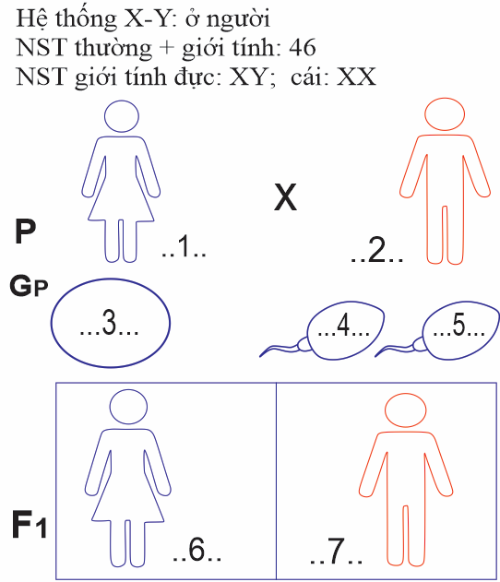
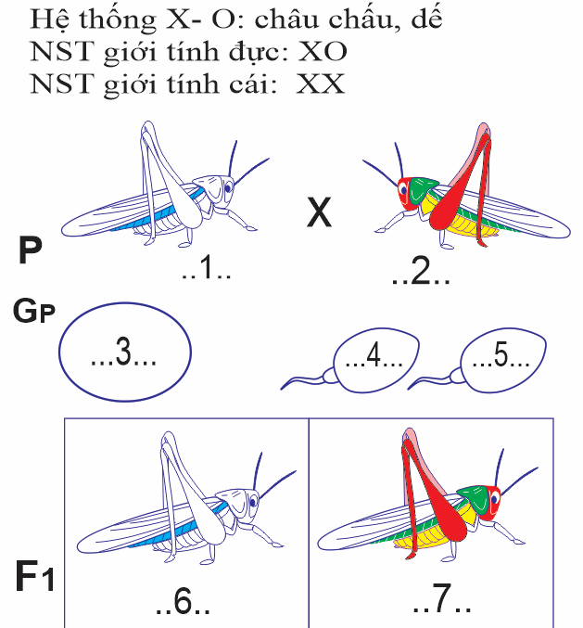
1. Di truyền giới tính
VD1- Kí hiệu NST thường và giới tính ở người 1, 2?( nhóm 1,2)
- Người 1 và 2 cho giao tử 3,4, 5 mang NST thường và giới tính như thế nào?
- Người F1 số 6, 7 có tế bào mang bộ NST thường và giới tính như thế nào?
VD2- Kí hiệu NST thường và giới tính ở gà 1, 2?( nhóm 3,4)
- Gà 1 và 2 cho giao tử 3,4, 5 mang NST thường và giới tính như thế nào?
- Gà F1 số 6, 7 có tế bào mang bộ NST thường và giới tính như thế nào?

Slide 7
VD1:
- Kí hiệu NST thường và giới tính ở người 1, 2?
(1). 2n = 44A + XX
(2). 2n = 44A + XY
- Người 1 và 2 cho giao tử 3,4, 5 mang NST thường và giới tính như thế nào?
(1). (2n = 44A + XX) qua giảm phân cho giao tử (3) = 100% (n = 22A + X)
(2). (2n = 76A + XY) qua giảm phân cho giao tử (4) : (5) = ½ (n = 22A + X) : ½ (n = 22A + Y)
- Người F1 số 6, 7 có tế bào mang bộ NST thường và giới tính như thế nào?
(6) : (7) = ½ (2n = 44A + XX) : ½ (2n = 44A + XY)

Slide 8
VD2. - Kí hiệu NST thường và giới tính ở người 1, 2?
(1). 2n = 22A + XX
(2). 2n = 22A + XO
- Người 1 và 2 cho giao tử 3,4, 5 mang NST thường và giới tính như thế nào?
(1). (2n = 22A + XX) qua giảm phân cho giao tử (3) = 100% (n = 11A + X)
(2). (2n = 22A + XO) qua giảm phân cho giao tử (4) : (5) = ½ (n = 11A + X) : ½ (n = 11A + O)
- Người F₁ số 6, 7 có tế bào mang bộ NST thường và giới tính như thế nào?
(6) : (7) = ½ (2n = 22A + XX) : ½ (2n =22 + XO)

Slide 9
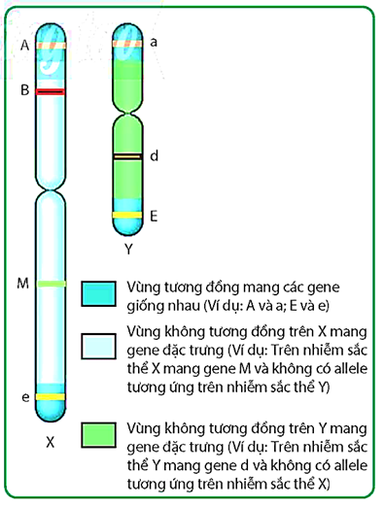
Câu 1. NST giới tính là gì? Hãy nêu sự khác biệt giữa NST thường và NST giới tính.
Câu 2. Giải thích tại sao, theo lí thuyết, xác suất sinh con trai hoặc sinh con gái của mỗi cặp vợ chồng là như nhau và bằng 50%.

Slide 10
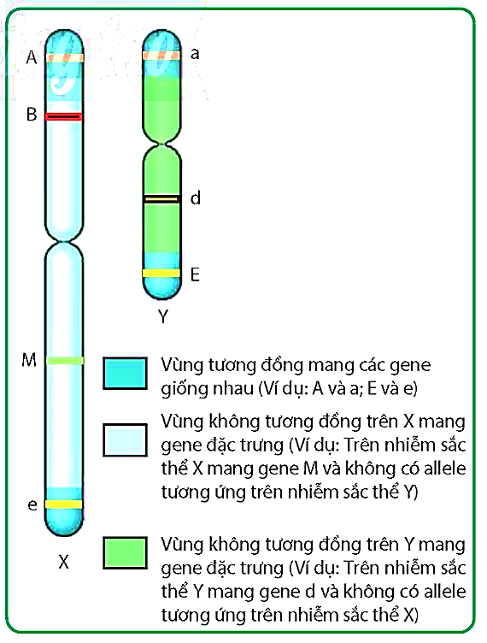
Câu 1. NST giới tính
- Chứa các gene quy định giới tính.
- Tuỳ theo từng loài, NST giới tính có thể:
+ Một cặp tương đồng = XX
+ Một cặp không tương đồng (cặp NST khác nhau về kích thước và có trình tự gene không hoàn toàn tương đồng) = XY
- NST giới tính X, Y hay z/w có:
+ Vùng tương đồng: vùng chứa các locus gene giống nhau
VD: vùng [1] chứa A/a
+ Vùng không tương đồng: vùng chứa các locus gene đặc trưng cho từng nhiễm sẳc thể .
++ Không tương đồng của X: như [2] chứa B, C, D, N,..
++ Không tương đồng của Y: như [3] chứa k, S, ..

Slide 11
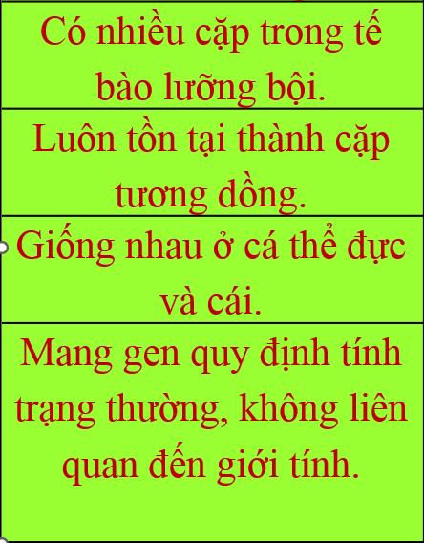
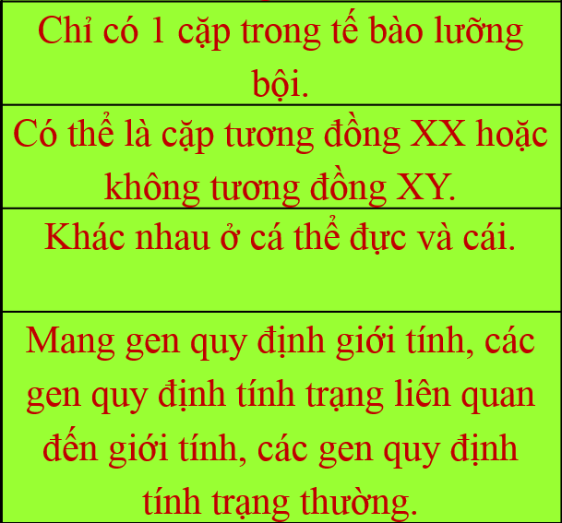
Câu 2: Hãy nêu sự khác biệt giữa NST thường và NST giới tính.
NST thường | NST giới tính
Có nhiều cặp trong tế bào lưỡng bội. | Chỉ có 1 cặp trong tế bào lưỡng bội.
Luôn tồn tại thành cặp tương đồng. | Có thể là cặp tương đồng XX hoặc không tương đồng XY.
Giống nhau ở cá thể đực và cái. | Khác nhau ở cá thể đực và cái.
Mang gen quy định tính trạng thường, không liên quan đến giới tính. | Mang gen quy định giới tính, các gen quy định tính trạng liên quan đến giới tính, các gen quy định tính trạng thường.

Slide 12
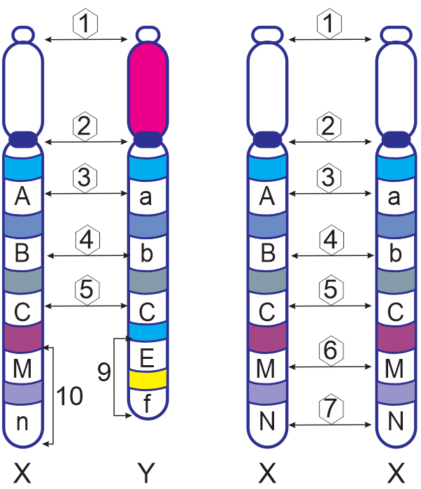
- Xác định các vị trí 1 → 10.
- Xác định các alelle giống và khác trên cặp XX, XY.
- Xác định vùng tương đồng và không tương đồng của X, Y?

Slide 13
Cặp NST XY và cặp XX.
Xác định các vị trí 1 → 10.
+ 1 vùng đầu mút
+ 2 tâm động
+ 3 → 10 locus gene
Xác định các alelle giống và khác trên cặp XX, XY?
+ 3, 4 mang 2 alelle khác nhau ở mỗi gene .
+ 5, 6, 7 mang 2 alelle giống nhau ở mỗi gene.
Xác định vùng tương đồng và không tương đồng của X, Y?
+ Vùng 9 là vùng không tương đồng của Y và mang 2 locus gene E và f.
+ Vùng 10 là vùng không tương đồng của X và mang 2 locus gene M và n.

Slide 14
Ghi nhớ kiến thức
a. Nhiễm sắc thể giới tính
- Chứa các gene quỵ định giới tính của một sinh vật.
- NST có thể tồn tại thành từng cặp tương đồng (XX) hoặc không tương đồng (XY): + Tương đồng: Giống nhau về kích thước và trình tự các loại gene.
+ Không tương đồng: 2 NST khác nhau về kích thước và có trình tự gene không hoàn toàn tương đóng.
b. Di truyền giới tính
- Kiểu di truyền các NST giới tính quy định đặc điểm giới tính của một sinh vật.
- Sự di truyền giới tính là sự di truyền các nhiễm sắc thế giới tính và quyết định giới tính của sinh vật qua các thế hệ nhờ giảm phân và thụ tinh.
VD. Nếu giới tính được xem là một tính trạng di truyền thi phép lai XX x XY → Con: đực : cái xấp xỉ 1 : 1.

Slide 15
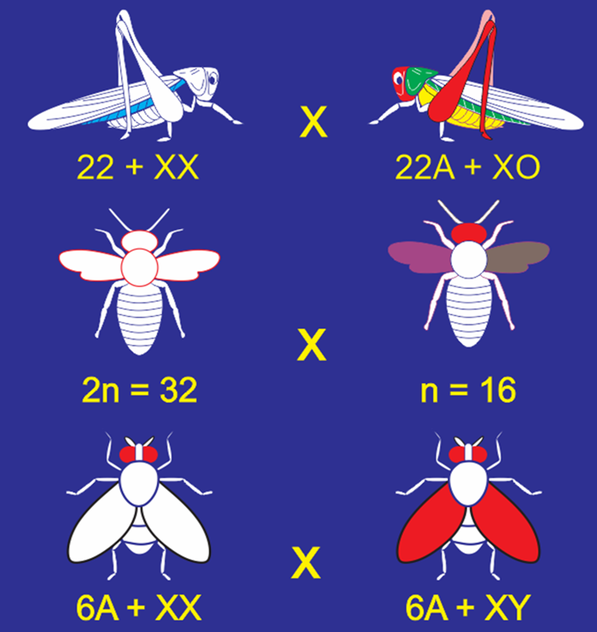
2.Di truyền liên kết với giới tính

Slide 16
a.Thí nghiệm của Morgan phát hiện di truyền gene trên X

Slide 17
PHÉP LAI THUẬN
Pt/c: ♀ Ruồi mắt đỏ x ♂ Ruồi mắt trắng
F1: 100% ruồi mắt đỏ
F1 x F1: ♀ mắt đỏ x ♀ mắt đỏ
F2: ¾ ruồi mắt đỏ : ¼ ruồi mắt trắng (trắng chỉ có con đực)
PHÉP LAI NGHỊCH
Pt/c: ♀ Ruồi mắt trắng x Ruồi mắt đỏ
F1: ½ ♀ mắt đỏ : ½ ♂ mắt trắng
F1 x F1: ♀ mắt đỏ x ♂ mắt trắng
F2: 1/4 ♀ mắt đỏ : 1/4 ♀ mắt trắng : ¼ ♂ mắt đỏ : ¼ ♂ mắt trắng.
Kết luận QLDT tính trạng màu mắt?
Nhận định và kết luận hiện tượng di truyền
P → F1:
Kết luận: alelle A quy định mắt đỏ >> alelle a quy định mắt trắng
F1 x F1: → F2 :
Kết luận: tất cả mắt trắng <lặn> chỉ xuất hiện con đực <XY> mà không có con cái → Gene A, a trên NST X mà không có trên Y.

Slide 18
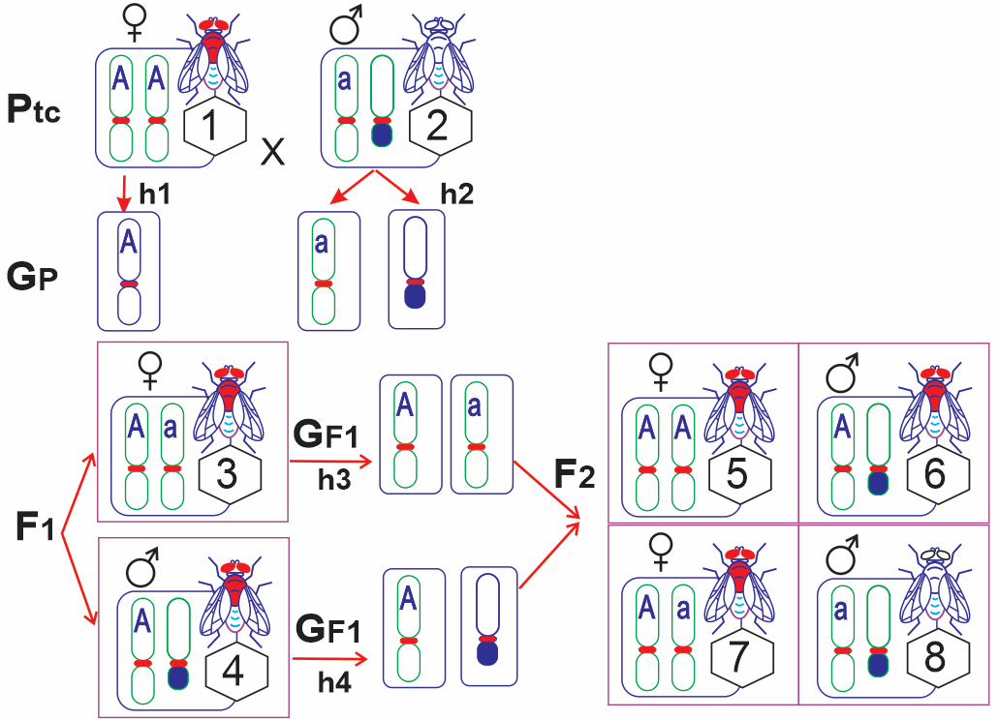
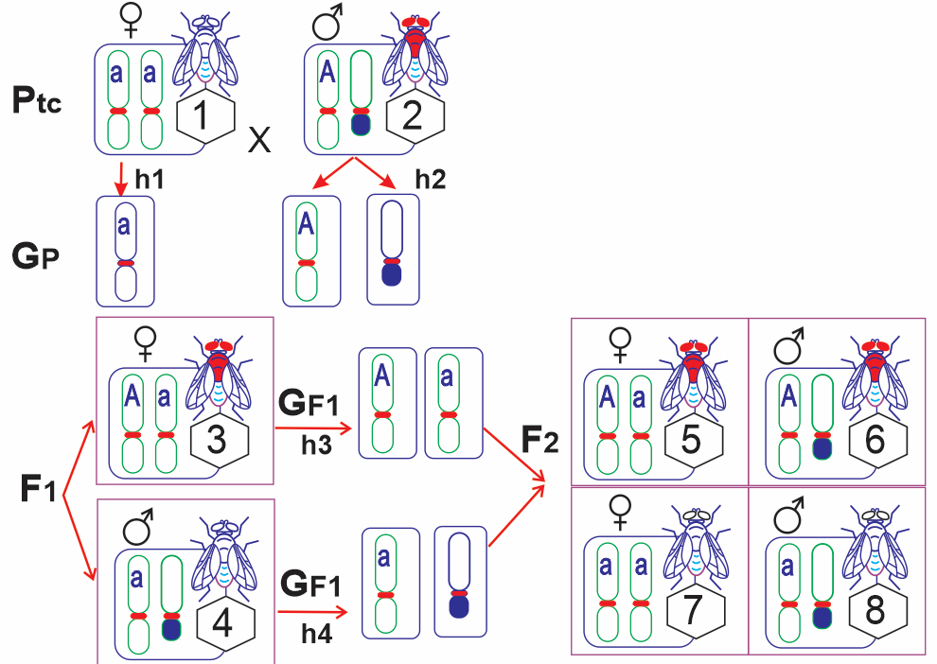
HOÀN THÀNH SƠ ĐỒ PL THUẬN – NGHỊCH TRÊN
** HOÀN THÀNH PL THUẬN
1/ Hãy xác định các kiểu gene (1), (2), (3), (4), (5), (6), (7), (8)
2/ Viết giao tử của (1), (2), (3), (4)?
3/ Tỉ lệ kiểu gene (3) : (4) và tỉ lệ kiểu gene ở F2?
4/ Tỉ lệ kiểu hình của F2?
** HOÀN THÀNH PL NGHỊCH
1/ Hãy xác định các kiểu gene (1), (2), (3), (4), (5), (6), (7), (8)
2/ Viết giao tử của (1), (2), (3), (4)?
3/ Tỉ lệ kiểu gene (3) : (4) và tỉ lệ kiểu gene ở F2?
4/ Tỉ lệ kiểu hình của F2?

Slide 19
** HOÀN THÀNH PL THUẬN
1/ Hãy xác định các kiểu gene (1), (2), (3), (4), (5), (6), (7), (8)
+ (1) = XAXA, (2) = XaY, (3) = XAXa, (4) = XAY, (5) = XAXA, (6), = XAY (7) = XAXa, (8) = XaY.
2/ Viết giao tử của (1), (2), (3), (4)?
+ (1) = XAXA → giao tử (h1): XA
+ (2) = XaY → giao tử (h2): ½ Xa : ½ Y
+ (3) = XAXa → giao tử (h3): ½ XA : ½ Xa
+ (4) = XAY → giao tử (h4): ½ XA : ½ Y
3/ Tỉ lệ kiểu gene (3) : (4) và tỉ lệ kiểu gene ở F2?
+ Tỉ lệ kiểu gene (3) : (4) = 1 : 1
+ Tỉ lệ kiểu gene (5) : (6) : (7) : (8) = 1 : 1 : 1 : 1
4/ Tỉ lệ kiểu hình của F2?
Cách 1: 75% trội (mắt đỏ) : 25% lặn (mắt trắng)

Slide 20
** HOÀN THÀNH PL NGHỊCH
1/ Hãy xác định các kiểu gene (1), (2), (3), (4), (5), (6), (7), (8)
+ (1) = XaXa, (2) = XAY, (3) = XAXa, (4) = XaY, (5) = XAXa, (6), = XAY (7) = XaXa, (8) = XaY.
2/ Viết giao tử của (1), (2), (3), (4)?
+ (1) = XaXa → giao tử (h1): Xa
+ (2) = XAY → giao tử (h2): ½ XA : ½ Y
+ (3) = XAXa → giao tử (h3): ½ XA : ½ Xa
+ (4) = XaY → giao tử (h4): ½ Xa : ½ Y
3/ Tỉ lệ kiểu gene (3) : (4) và tỉ lệ kiểu gene ở F2?
+ Tỉ lệ kiểu gene (3) : (4) = 1 : 1
+ Tỉ lệ kiểu gene (5) : (6) : (7) : (8) = 1 : 1 : 1 : 1
4/ Tỉ lệ kiểu hình của F2?
Cách 1: 50% trội (mắt đỏ) : 50% lặn (mắt trắng)

Slide 21
b. Di truyền gene trên Y

Slide 22
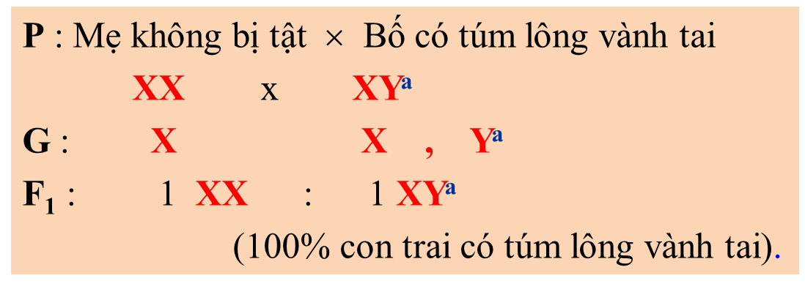
1. Hãy nhận xét sự di truyền của tính trạng này đối với 2 giới ở người.
2. Từ đó hãy nêu đặc điểm di truyền của gen trên NST Y
1. Hãy nhận xét sự di truyền của tính trạng này đối với 2 giới ở người.
Tính trạng chỉ biểu hiện cho giới nam: bố truyền cho con trai.
2. Từ đó hãy nêu đặc điểm di truyền của gen trên NST Y
Di truyền thẳng: Gen trên Y của giới XY truyền 100% cho giới XY.

Slide 23
c. Khái niệm di truyền liên kết giới tính
- Khái niệm về DT LKGT?
- Tính trạng do gene lặn liên kết X thường gặp ở cá thể có cặp giới tính nào?
- Tính trạng do gene trội liên kết X, cá thể con nào luôn biểu hiện trội khi cơ thể làm bố mẹ mang mang gene trội?
- Tính trạng do gene trên Y chỉ biểu hiện ở cá thể nào?
Khái niệm:
Di truyền liên kết giới tính là sự di truyền của tính trạng do gene nằm trên nhiễm sắc thế giới tính (X hoặc Y) quy định.
- XY hơn so với ở cá thể có cặp XX. Gene lặn trên X được truyền từ cá thể có cặp XY đến đời con có cặp XX, sau đó truyền cho đời cháu có cặp XY (di truyền chéo).
- → Con có cặp XX biểu hiện kiểu hình đó.
- → Cơ thể có Y.

Slide 24
3.Ứng dụng di truyền giới tính và liên kết giới tính

Slide 25
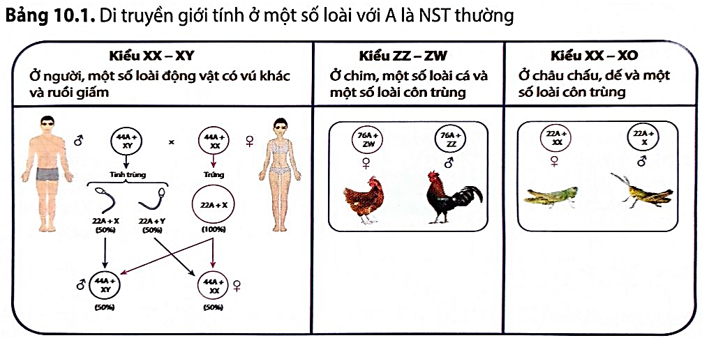
Câu 1. Quan sát hình di truyền giới tính ở gà trong Bảng 10.1 và cho biết có thể dùng phép lai nào để phân biệt tính trạng do gene nằm trên NST thường với tính trạng do gene nằm trên NST Z không có gene tương đồng trên W.
Câu 2. Tại sao bệnh do allele lặn nằm trên NST X ở người thường biểu hiện chủ yếu ở nam giới?

Slide 26
Câu 1:
Có thể dùng phép lai thuận nghịch để phân biệt tính trạng do gene nằm trên NST thường với tính trạng do gene nằm trên NST Z không có gene tương đồng trên W.
Nếu có sự khác nhau trong kết quả của phép lai thận nghịch và có sự phân li không đồng đều kiểu hình ở hai giới thì gên đó nằm trên NST giới tính.
Câu 2:
Bệnh do allele lặn quy định sẽ biển hiện khi người bệnh có kiểu gen đồng hợp lặn, và không được biểu hiện khi kiểu gen ở trạng thái đồng hợp trội hoặc dị hợp tử.
Ở nam giới chỉ cần 1 allele lặn trên NST X đã biểu hiện ra kiểu hình bệnh do không có allele tương đồng trên NST Y (XaY). Còn nữ giới cần kiểu gen đồng hợp lặn XaXa mới biểu hiện bệnh. Vì vậy, bệnh do allele lặn nằm trên NST X ở người thường biểu hiện chủ yếu ở nam giới

Slide 27
* Trong sản xuất
Trong chăn nuôi, có thể giá trị kinh tế của cá thể đực và cái đem lại khác nhau, nên:
- Xác định sớm giới tính → tăng hiệu quả trong chăn nuôi. Để xác định sớm giới tính là dựa vào các tính trạng do gene trên NST giới tính quy định.
- Điều khiển tỉ lệ sinh đực, cái theo ý muốn → tăng giá trị kinh tế.
- Một số tính trạng tốt của vật nuôi do gene trên NST X (VD: sản lượng sữa, thành phần dinh dưỡng trong sữa, khả năng kháng bệnh viêm vú, tầm vóc cơ thể của bò sữa,…) → lựa chọn tổ hợp lai phù hợp nhằm cải thiện chất lượng vật nuôi.
* Trong y học
Nếu biết những bệnh do đột biến gene trên nhiễm sắc thể giới tính X xuất hiện ở bố hoặc mẹ, có thể dự đoán được nguy cơ xuất hiện bệnh ở đời con.
- Xác định một số bệnh do đột biến gene lặn trên nhiễm sắc thể giới tính X:
- Có thể xác định được một số bệnh, hội chứng ở người do rối loạn phân li của NST giới tính.

Slide 28
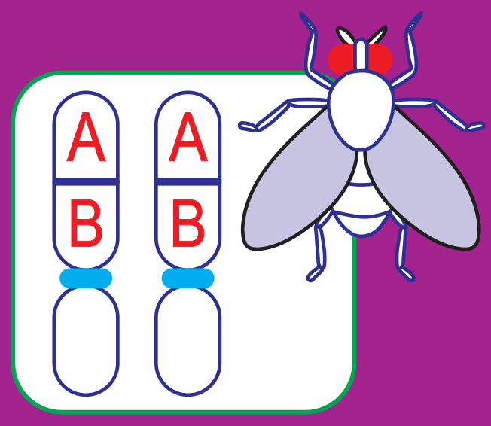
TÌM HIỂU
III. DI TRUYỀN LIÊN KẾT GENE và HOÁN VỊ GENE

Slide 29
1. LIÊN KẾT GENE

Slide 30
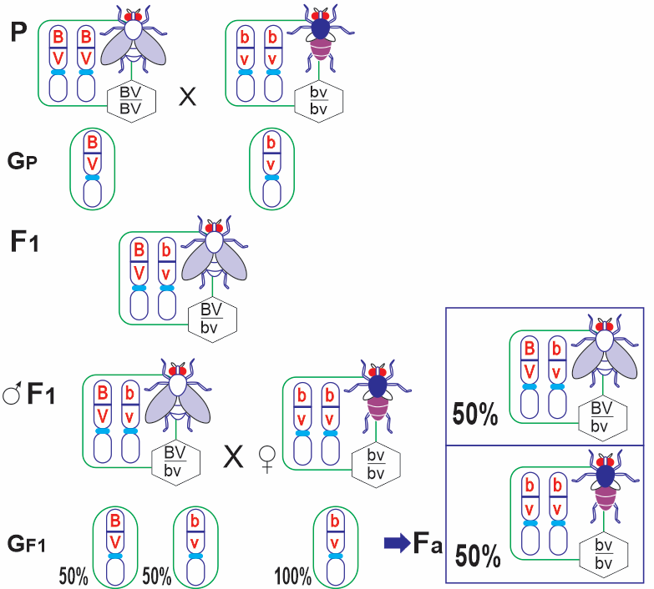
1. Tiến trình thí nghiệm và kết quả
a. Thí nghiệm.
Morgan đã tiến hành thí nghiệm
P_{TC}. Thân xám, cánh dài x Thân đen, cánh cụt
F₁: 100 % Thân xám, cánh dài
Lai phân tích cái F₁:
♂ Thân xám, cánh dài x ♀ Thân đen, cánh cụt
F₂ : 50 % Thân xám, cánh dài : 50 % Thân đen, cánh cụt
b. Quan điểm của Morgan về di truyền liên kết
+ Qua kết quả phép lai kết luận được điều gì?
+ Nếu cho PLĐL thì thỏa mãn?
+ Nếu phân li đồng thời (liên kết hoàn toàn) thì thỏa mãn không?
c. Khái niệm và cơ sở tế bào học.

Slide 31
Trả lời
b.Qua kết quả phép lai cho thấy:
- Màu sắc thân: allele quy định thân xám là trội (B), thân đen là lặn (b);
- Chiều dài cánh: allele quy định cánh dài là trội (V), cánh cụt là lặn (v).
- Ptc và tương phản → F1: 100% xám – dài x dị hợp (Bb,Vv)
* Khi cho ♂ F1 (Bb,Vv) lai phân tích (♀aa,bb) → Fa, sẽ có hai giả thuyết sau:

Slide 32
+ PLĐL:
++ 2 cặp gene nằm / 2 cặp nhiễm sắc thể khác nhau
++ (♀aa,bb) → cho 1 loại giao tử lặn (a,b) = 100%
++ ♂ F1 (Bb,Vv) → cho 4 loại giao tử bằng nhau (1/4)
=> Fa: 4 loại kiểu hình (trái với KQ thí nghiệm) → loại.
+ Phân li đồng thời (liên kết hoàn toàn)
++ 2 cặp gene nằm / 1 cặp nhiễm sắc thể
++ (♀aa,bb) → cho 1 loại giao tử lặn (a,b) = 100%
++ ♂ F1 (Bb,Vv) → cho 2 loại giao tử bằng nhau (1/2), với tính trạng thân xám (B) và cánh dài (V), thân đen (b) và cánh cụt (v) luôn đi cùng nhau từ P đến Fa =>
→ ♂ F1 (Bb,Vv) cho 2 loại giao tử: (B,V) : (b,v) = 1:1 => 2 cặp gene/ 1 cặp NST LKHT.

Slide 33
c. Cơ sở tế bào học. Morgan khám phá
- Mỗi gene nằm trên NST tại một vị trí xác định gọi là locus,
- Trên một nhiễm sắc thể có nhiều gene cùng tồn tại.
- Các gene trên một nhiễm sắc thể tạo thành một nhóm gene liên kết phân li và tổ hợp cùng nhau trong quá trình giảm phân và thụ tinh → sự di truyền của nhóm tính trạng do chúng quy định là cơ sở tế bào học của liên kết gene trong thí nghiệm của Morgan.

Slide 34
Quá các ví dụ sau đây liên quan đến LKG, hãy có cho biết vai trò của LKG?
Ví dụ 1:
Ở lúa mì, gene quy định tính kháng bệnh rỉ sét do vi khuẩn liên kết với gene quy định các tính trạng làm giảm năng suất, vì vậy, đây là tổ hợp gene liên kết cần được phá vỡ khi tạo giống lúa mì.
Ví dụ 2:
Gây đột biến chuyển đoạn NST để đưa các gene có lợi vào cùng một NST nhằm tạo ra các giống mới có nhiều đặc điểm mong muốn. → bằng PP gây đột biến chuyển đoạn để chuyển những gene có lợi vào cùng một nhiễm sắc thể, hoặc gây đột biến loại bỏ gene xấu.

Slide 35
d. Ý nghĩa di truyền LKG
Di truyền liên kết giúp duy trì các tổ hợp kiểu gene giúp sinh vật thích nghi với môi trường và tạo nên tính ổn định, đặc trưng ở các loài sinh vật.
Việc thiết lập nhóm liên kết của các gene quy định tính trạng có lợi hoặc phá vỡ nhóm liên kết của gene quy định tính trạng không mong muốn → Giúp tạo ra mang tổ hợp nhiều tính trạng mong muốn và di truyền ổn định.

Slide 36
2. HOÁN VỊ GEN

Slide 37
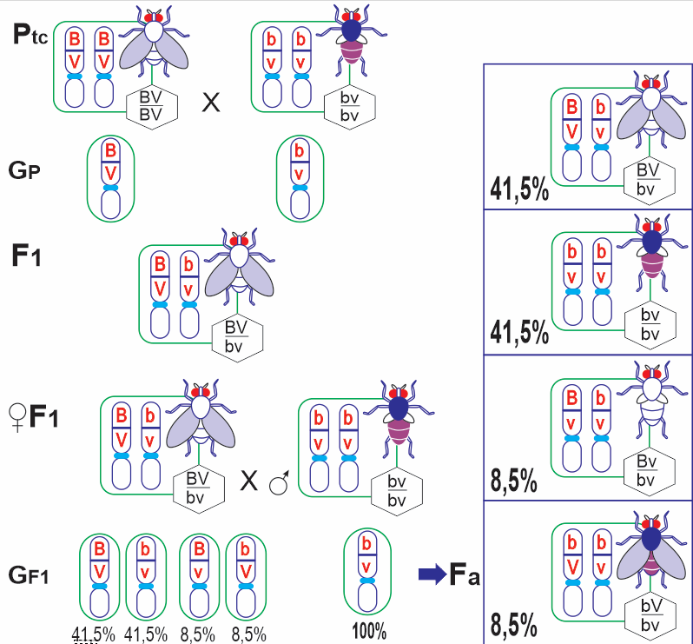
a. Tiến trình thí nghiệm và kết quả
Morgan đã tiến hành thí nghiệm
P_{TC} Thân xám, cánh dài x Thân đen, cánh cụt
F₁ 100 % Thân xám, cánh dài
Lai phân tích cái F1: ♀ Thân xám, cánh dài x ♂ Thân đen, cánh cụt
F₂. 41.5 % Thân xám, cánh dài : 41.5 % Thân đen, cánh cụt
8.5 % Thân xám, cánh cụt : 8.5 % Thân đen, cánh dài
b. Đề xuất giả thuyết.
Qua kết quả phép lai kết luận được điều gì về sự di truyền 2 tính trạng trên?
c. Cơ sở tế bào học.

Slide 38
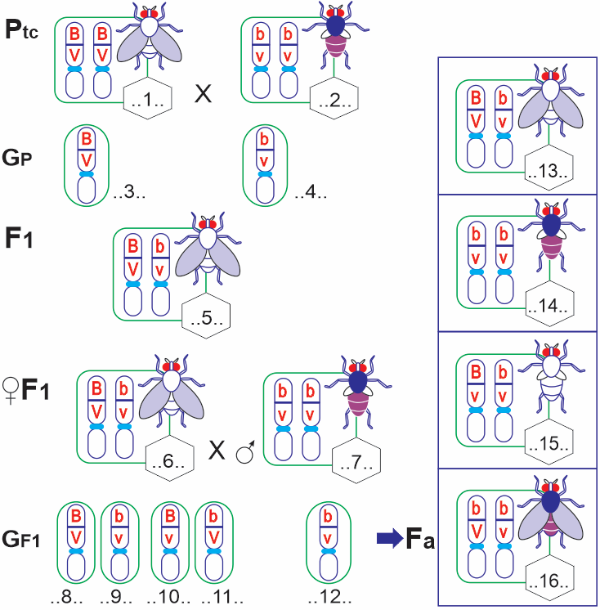
Cơ sở tế bào học của quy luật liên kết gene Morgan.
1/ Xác định kiểu gene, kiểu hình của các cá thể (1), (2), (5), (6), (7), (13), (14), (15), (16)?
2/ Xác định tỉ lệ giao tử do cơ thể (1), (2), (6), (7)

Slide 39
d. Vai trò của hoán vị gene
Việc nghiên cứu hoán vị gene có ý nghĩa như thế nào trong nghiên cứu di truyền, tạo giống, tiến hóa?

Slide 40
TRẢ LỜI
KIẾN THỨC GHI NHỚ

Slide 41
b. Đề xuất giả thuyết
Qua kết quả phép lai cho thấy:
- Màu sắc thân: allele quy định thân xám là trội (B), thân đen là lặn (b);
- Chiều dài cánh: allele quy định cánh dài là trội (V), cánh cụt là lặn (v).
- Ptc và tương phản → F1: 100% xám – dài → dị hợp (Bb,Vv)
* Khi cho ♀ F1 (Bb,Vv) lai phân tích x ♂ (aa,bb) → Fa có 4 kiểu hình:
++ (♂ aa,bb) → cho 1 loại giao tử lặn (a,b) = 100%
++ ♀ F1 (Bb,Vv) → cho 4 loại giao tử tương ứng với tỉ lệ kiểu hình:
Giao tử mang gene: B,V = b,v = 41.5 % (từ kiểu hình giống bố mẹ → đc hình thành từ gt không có trao đổi đoạn)
Giao tử mang gene: B,V = b,v = 41.5 % (từ kiểu hình khác bố mẹ → đc hình thành từ gt tải tổ hợp = gt có trao đổi đoạn)
→ ♀ F1 (Bb,Vv) cho 4 loại giao tử: gồm 2 giao tử LK và 2 gt hoán vị
=> 2 cặp gene/ 1 cặp NST, LKKoHT = HVG với f ♀ = 17%

Slide 42
c. Cơ sở tế bào học. Morgan khám phá
Ruồi giấm cái thế hệ F1, qua giảm phân đã diễn ra trao đổi chéo (giữa hai chromatid khác nguồn trong cặp nhiễm sắc thể kép tương đồng) ở kì đầu của giảm phân I, kết quả tạo ra:
+ Giao tử liên kết: BV = bv = 41.5 %
+ Giao tử HV: Bv = bV = 8.5 %
Như vậy, hoán vị gene là hiện tượng các allele tương ứng của một gene trao đổi vị trí cho nhau trên cặp NST tương đồng, làm xuất hiện các tổ hợp gene mới, từ đó dẫn tới tạo thành các tổ hợp kiểu hình mới.
- Tần số hoán vị gene được tính bằng tỉ lệ phần trăm các giao tử tái tổ hợp.
- Tần số hoán vị gene luôn nhỏ hơn hoặc bằng 50%.
- Trao đổi chéo chỉ xảy ra trong phát sinh giao tử cái ở ruồi giấm.

Slide 43
Cơ sở tế bào học của quy luật liên kết gene Morgan.
1/ Xác định kiểu gene, kiểu hình của các cá thể (1), (2), (5), (6), (7), (13), (14), (15), (16)?
- (1): 100% cá thể có kiểu gene BV/BV, có kiểu hình thân xám, cánh dài.
- (2), (7): 100% cá thể có kiểu gene bv/bv, có kiểu hình thân đen, cánh cụt.
- (5), (6): 100% cá thể có kiểu gene BV/bv, có kiểu hình thân xám, cánh dài.
- (13): 41,5% cá thể có kiểu gene BV/bv, có kiểu hình thân xám, cánh dài.
- (14): 41,5% cá thể có kiểu gene bv/bv , có kiểu hình thân đen, cánh cụt.
- (15): 8,5% cá thể có kiểu gene Bv/bv, có kiểu hình thân xám, cánh cụt.
- (16): 8,5% cá thể có kiểu gene bV/bv, có kiểu hình thân đen, cánh dài.

Slide 44
2/ Xác định tỉ lệ giao tử do cơ thể (1), (2), (6), (7)
- (1): 100% cá thể có kiểu gene BV/BV, qua giảm phân bình thường cho giao tử 100% BV.
- (2), (7): 100% cá thể có kiểu gene bv/bv , qua giảm phân bình thường cho giao tử 100% bv.
- (5), (6): 100% cá thể có kiểu gene BV/bv , qua giảm phân bình thường cho giao tử: 41,5% BV : 41,5% bv : 8,5% Bv : 8,5% bV

Slide 45
d. Ý nghĩa di truyền HVG
Việc nghiên cứu hoán vị gene có ý nghĩa như thế nào trong nghiên cứu di truyền, tạo giống, tiến hóa?
Ý nghĩa di truyền HVG
- Cung cấp nguồn nguyên liệu cho tiến hóa và chọn giống:
+ Trong tiến hóa, nhờ HVG tạo ra nhiều biến dị tổ hợp → tạo ra sự đa dạng phong phú của sinh vật, góp phần quan trọng trong tiến hóa.
+ Trong chọn giống, nhờ HVG tạo ra nhiều biến dị tổ hợp → cung cấp nguồn nguyên liệu quan trọng cho chọn giống
- Dựa vào tần số hoán vị gene, các nhà khoa học có thể thiết lập được bản đồ khoảng cách tương đối giữa các gene trên NST, gọi là bản đồ di truyền

Slide 46
IV. BẢN ĐỒ DI TRUYỀN

Slide 47
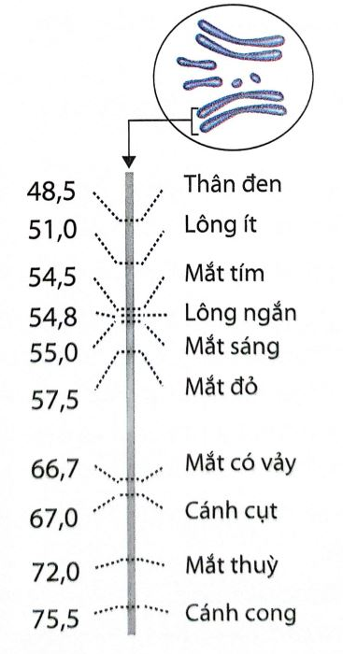
Bản đồ di truyền là gì?
Hãy nêu ý nghĩa của việc thành lập bản đồ di truyền?
Bản đồ di truyền là sơ đồ biểu diễn trật tự sắp xếp và khoảng cách tương đối giữa các gene trên NST.
Ý nghĩa: Bản đồ di truyền với thông tin về tần số hoán vị gene giữa hai gene có thể giúp dự đoán tần số các tổ hợp gene mới trong các phép lai. Điều này có ý nghĩa trong việc chọn, tạo giống.

Slide 48
V. QUAN ĐIỂM CỦA MENDEL VÀ MORGAN VỀ TÍNH QUY LUẬT CỦA HIỆN TƯỢNG DI TRUYỀN

Slide 49
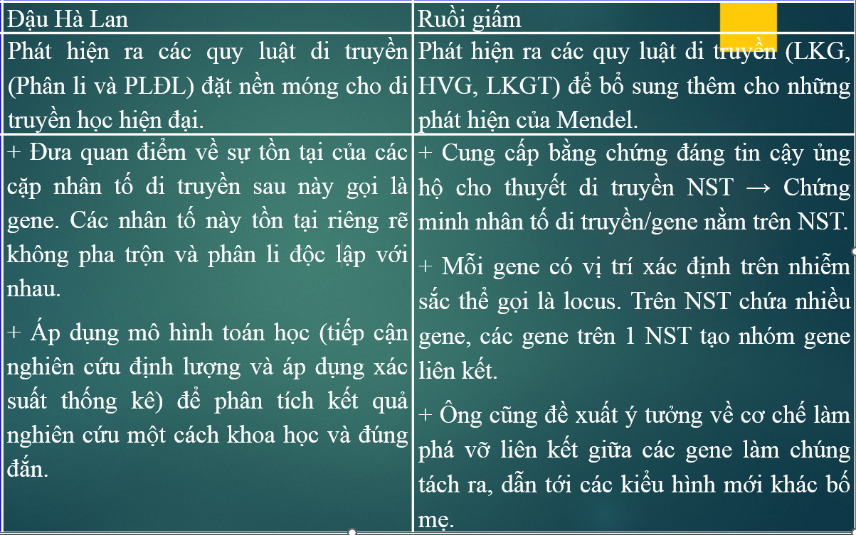
 | QUAN ĐIỂM MENDEL | QUAN ĐIỂM MORGAN
Đối tượng | Đậu Hà Lan | Ruồi giấm
Phát hiện quy luật di truyền | Phát hiện ra các quy luật di truyền (Phân li và PLĐL) đặt nền móng cho di truyền học hiện đại. | Phát hiện ra các quy luật di truyền (LKG, HVG, LKGT) để bổ sung thêm cho những phát hiện của Mendel.
Quan điểm | + Đưa quan điểm về sự tồn tại của các cặp nhân tố di truyền sau này gọi là gene. Các nhân tố này tồn tại riêng rẽ không pha trộn và phân li độc lập với nhau. + Áp dụng mô hình toán học (tiếp cận nghiên cứu định lượng và áp dụng xác suất thống kê) để phân tích kết quả nghiên cứu một cách khoa học và đúng đắn. | + Cung cấp bằng chứng đáng tin cậy ủng hộ cho thuyết di truyền NST → Chứng minh nhân tố di truyền/gene nằm trên NST. + Mỗi gene có vị trí xác định trên nhiễm sắc thể gọi là locus. Trên NST chứa nhiều gene, các gene trên 1 NST tạo nhóm gene liên kết. + Ông cũng đề xuất ý tưởng về cơ chế làm phá vỡ liên kết giữa các gene làm chúng tách ra, dẫn tới các kiểu hình mới khác bố mẹ.

Slide 50
Trắc nghiệm

Slide 51
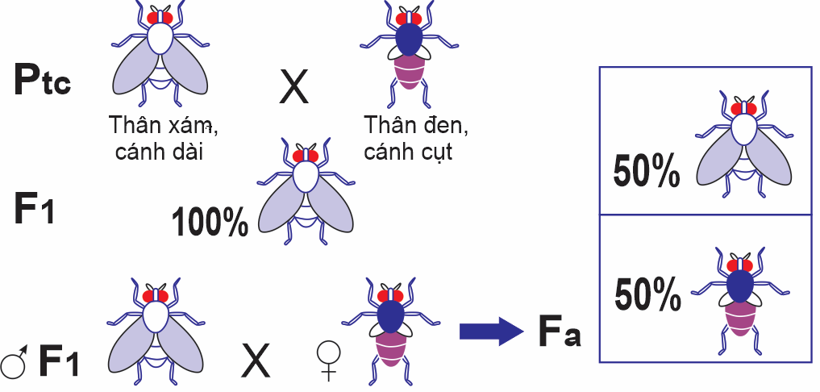
Câu hỏi 1:
<TNĐS> Tóm tắt thí nghiệm Morgan sau:
Mỗi nhận định sau đây là Đúng hay Sai về thí nghiệm này?
A. Gene quy định tính trạng màu sắc thân: thân xám (B) trội hoàn toàn so với thân đen (b). Gene quy định tính trạng dạng cánh: cánh dài (V) trội hoàn toàn so với cánh ngắn (b).
B. Xét hai tính trạng nghiên cứu, mỗi cơ thể P cho một loại giao tử mang 2 alelle thuộc hai gene khác nhau.
C. Sự di truyền cả hai tính trạng, còn đực F1 (Bb, Vv) mà cho hai loại giao tử bằng nhau nên hai cặp gene này phải nằm trên 1 cặp NST và liên kết không hoàn toàn.
D. Các kiểu gene của P: BV/BV  bv/bv, của đực F1: BV/bv và các tế bào sinh dục đực F1 giảm phân xảy ra sự trao đổi đoạn ở kì giữa giảm phân I.

Slide 52
Câu hỏi 2:
<TNĐS> Tóm tắt thí nghiệm Morgan sau:
Mỗi nhận định sau đây là Đúng hay Sai về thí nghiệm này?
A. Đây là phép lai tính trạng: màu thân (thân đen, thân xám) và chiều dài cánh (cánh dài, cánh cụt).
B. Xét hai tính trạng nghiên cứu, Ptc mỗi cơ thể mang hai cặp gene đồng hợp (BB, VV), (bb, vv) và tất cả F1 có kiểu gene giống nhau và 100% là dị hợp 2 cặp gene (BV, bv).
C. Sự di truyền cả hai tính trạng, cơ thể lai (Fa) cho hai kiểu hình mà con cái lai với F1 lặn nên cho 1 loại giao tử lặn thì con đực F1 phải cho 2 loại giao tử bằng nhau, nên con đực F1 liên kết hoàn toàn.
D. Các kiểu gene của P: BV/BV x bv/bv, của đực F1: BV/bv và cơ thể lai với F1: bv/bv.

Slide 53
Câu hỏi 3:
<TNNLC> Tóm tắt thí nghiệm Morgan:
PTC Thân xám, cánh dài  Thân đen, cánh cụt
F1 100 % Thân xám, cánh dài
Lai phân tích cái F1: ♀ Thân xám, cánh dài x ♂Thân đen, cánh cụt
F2: 41.5 % Thân xám, cánh dài : 41.5 % Thân đen, cánh cụt
8.5 % Thân xám, cánh cụt : 41.5 % Thân đen, cánh dài
Nhận định nào sau đây đúng?
I. Kiểu gene của P: BV/BV x bv/bv
II. ♀F1(Bb, Vv) x ♂ (bb. vv) thu được Fa: 4 kiểu hình không bằng nhau, dựa trên kiểu hình đời con Fa kết luận được ♀F1 (Bb, Vv) cho 4 loại giao tử ứng với tỉ lệ kiểu hình Fa, cho nên ♀F1 xảy ra hoán vị với f = 17%.
III. Ở con ♀F1, trong giảm phân xảy ra trao đổi đoạn. Nên với 4 loại giao tử: 2 giao tử liên kết chiếm tỉ lệ cao, 2 loại giao tử hoán vị chiếm tỉ lệ thấp.
IV. Ở ruồi giấm cái F1, mỗi tế bào sinh dục (BV/bv) qua giảm phân cho 4 loại giao tử: gồm 2 loại giao tử liên kết và 2 loại giao tử hoán vị.
A. 1. B. 2. C. 3. D. 4.

Slide 54
Câu hỏi 4:
<TNNLC> Tóm tắt cơ sở tế bào học của thí nghiệm Morgan:
Có bao nhiêu nhận định sau đây đúng?
I. Mỗi bên P, mỗi tế bào giảm phân bình thường cho 1 loại giao tử.
II. Cơ thể lai với con cái F1, cứ mỗi tế bào giảm phân cho 4 giao tử.
III. Cơ thể cái F1, mỗi tế bào giảm phân cho duy nhất 1 loại giao tử.
IV. Cơ thể cái F1, tỉ lệ giao tử mang 1 alelle lặn chiếm 17%.

Slide 55
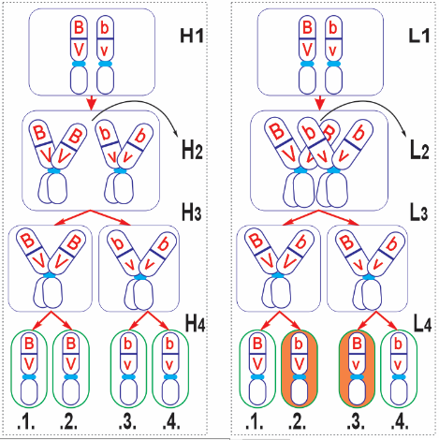
Câu hỏi 5:
<TNNLC> Sơ đồ tóm tắt cơ sở tế bào học giải thích hiện tượng di truyền hai tính trạng của thí nghiệm Morgan.
A. Hình vẽ:
B. Nhóm tế bào tham quá trình dựa trên hình vẽ gồm:
+ 200 tế bào sinh dục đực phân bào theo hình H.
+ 200 tế bào sinh dục đực phân bào theo hình L.
Có bao nhiêu nhận định sau đây là Đúng?
I. Giao tử hoán vị sinh ra: Bv : bV lần lượt 200 : 200.
II. Số tế bào ở giai đoạn H3 là 400 tế bào.
III. Số giao tử liên kết: BV : bv lần lượt 600 : 600
IV. Tần số hoán vị gene của nhóm tế bào là 12,5%.
A. 1. B. 2. C. 3. D. 4.

Slide 56
Câu hỏi 6:
<TNNLC> Nhận định sau đây về di truyền liên kết hoàn toàn (liên kết gene) là sai?
A. Các gene gần nhau trên cùng một nhiễm sắc thể có xu hướng di truyền cùng nhau.
B. Hiện tượng này thường xảy ra sự trao đổi chéo giữa 2 trong 4 chromatid ở kì đầu của giảm phân 1.
C. Số nhóm liên kết tương đương với số nhiễm sắc thể khác nhau trong một bộ nhiễm sắc thể.
D. Tập hợp các gene liên kết thuộc mỗi cặp nhiễm sắc thể tương đồng tạo thành một nhóm liên kết.

